Slide 1
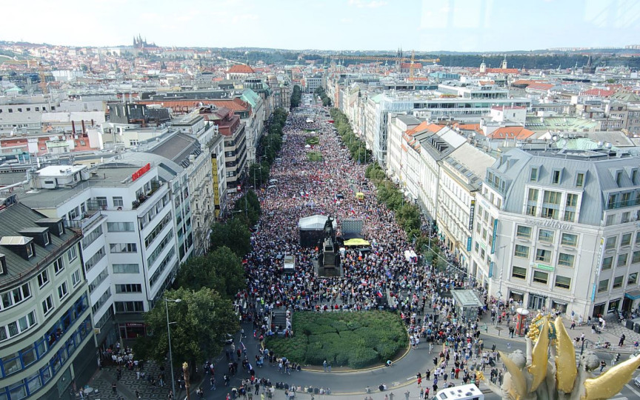
SOCb2002 Sociální hnutí a politický protest
Přednáška 5: Sociální hnutí a kultura

Slide 2
Kultura a sociální hnutí
Kultura a jednání
Kognitivní role kultury

Slide 3
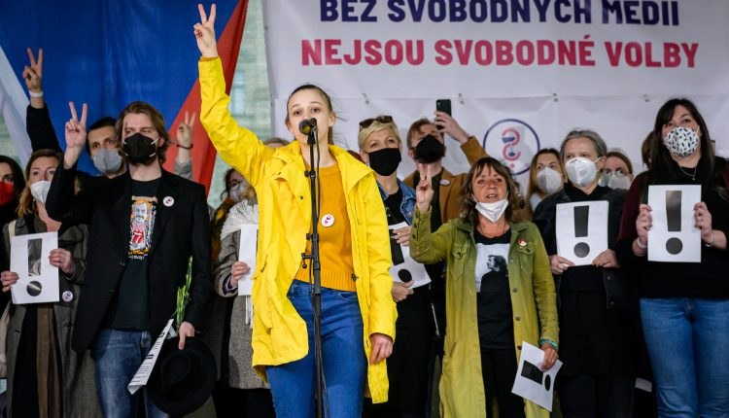
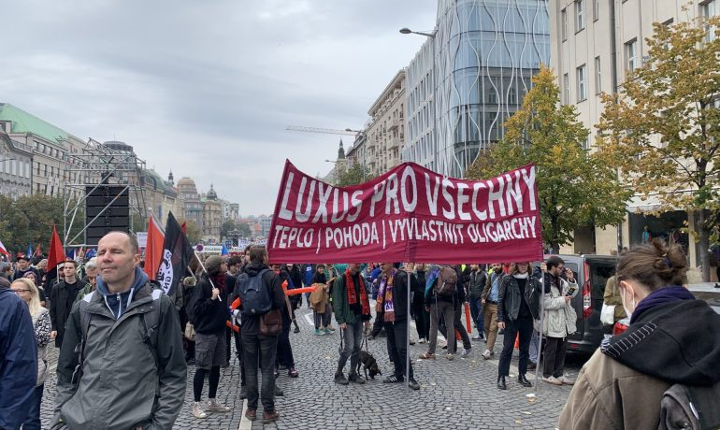
Kultura a jednání - hodnoty
Hodnoty ovlivňují jak aktéři definují cíle a strategie, které jsou účinné a morálně přijatelné, dodávají motivace k jednání a překonání nákladů jednání
Ideologie – stabilní sada koherentních hodnot, přesvědčení a cílů spojených s hnutím nebo širší entitou – ale současně i kognitivní funkce
Materialismus vs. Postmaterialismus
Stará vs. Nová sociální hnutí

Slide 4

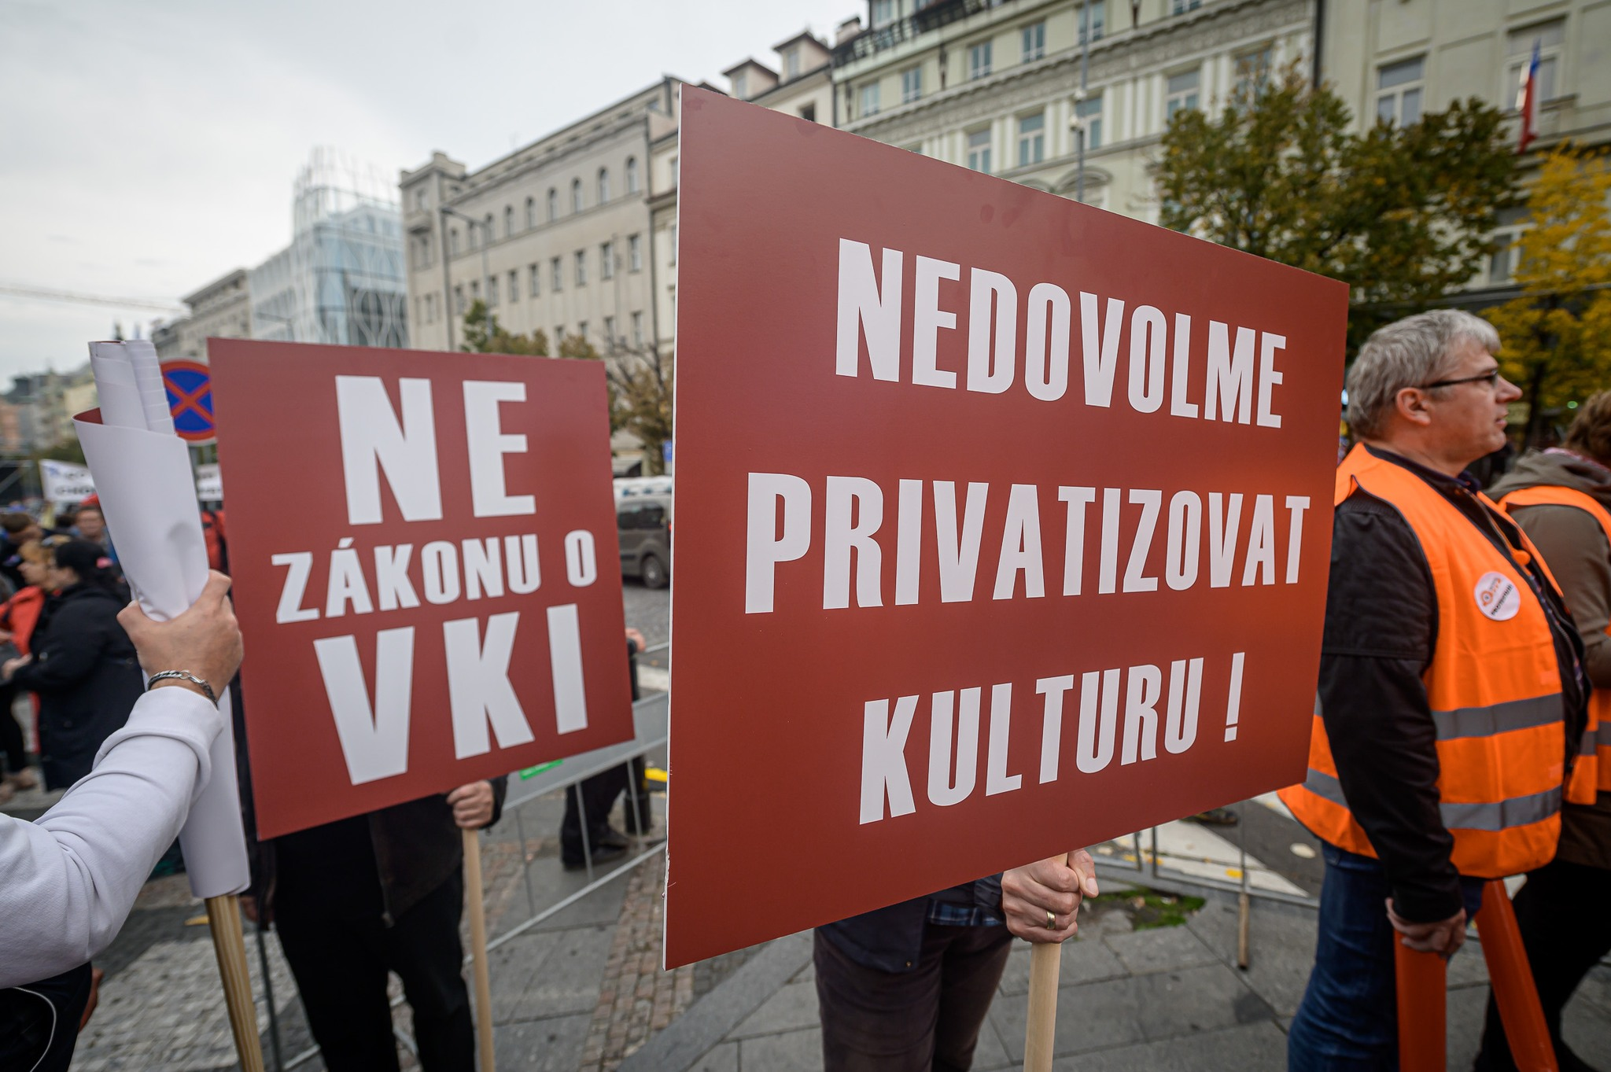
Post-materialismus?

Slide 5
Kultura a jednání – kognitivní perspektiva
Rámování – tvorba a užívání interpretativních rámců
Diagnostické (sociální konstrukce problému + identifikace odpovědnosti za problém)
Prognostické (hledání řešení, nabízení nových sociálních vzorců a vztahů mezi skupinami)
Motivační (motivy a pobídky k jednání)
Rámce vs. Ideologie (rámování pružnější, více specifické a generické – méně nároků na koherentní výklad světa, jeho principů a předpokladů)
Vzájemné vztahy rámování a ideologie – mohou být obousměrné

Slide 6
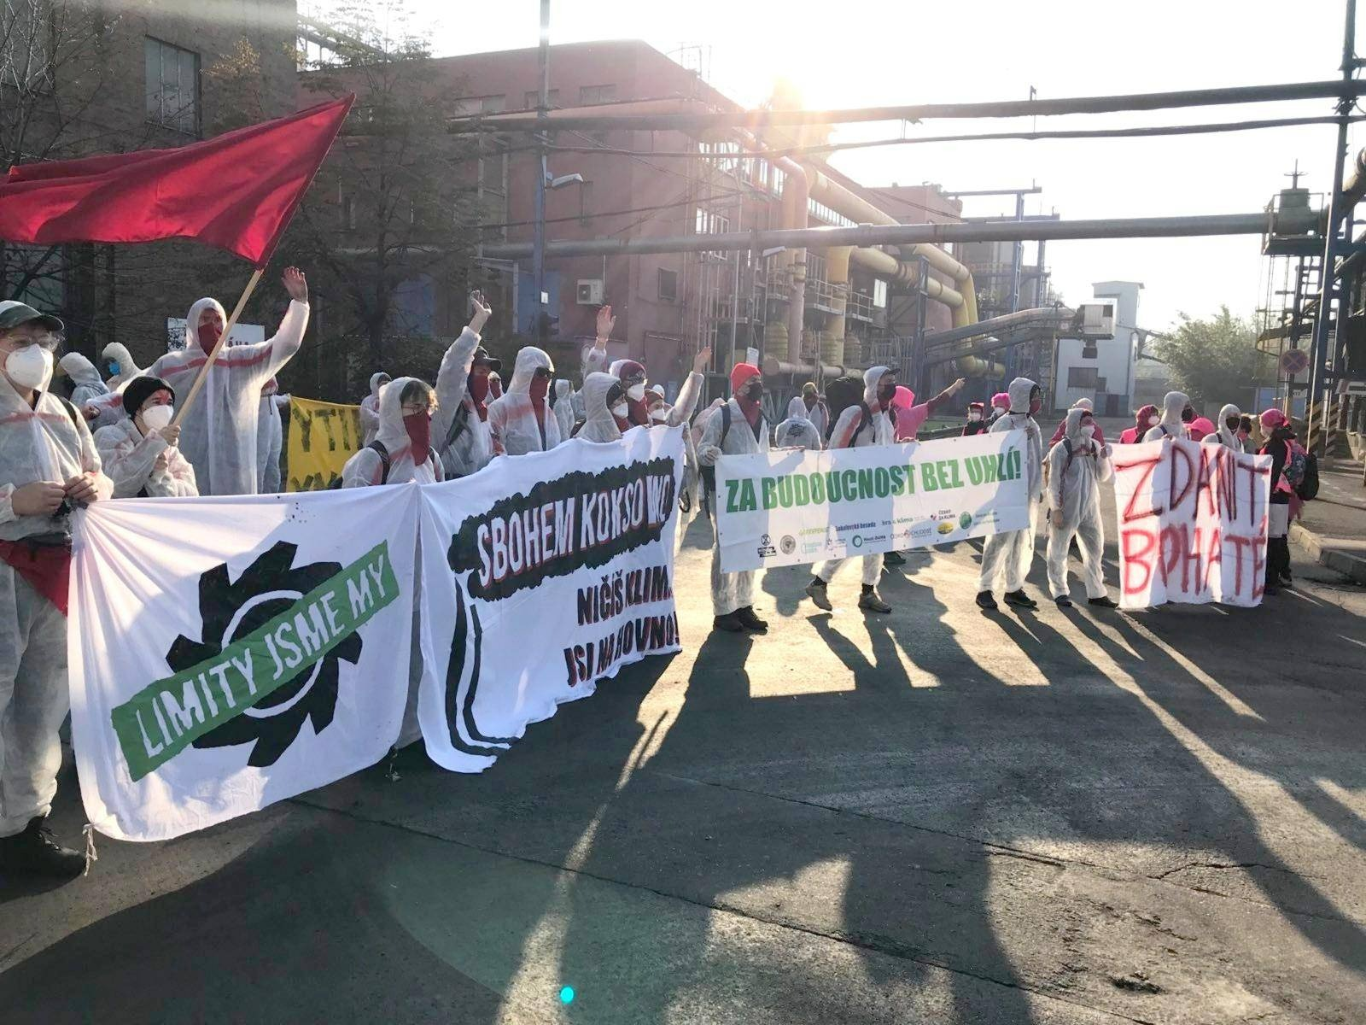
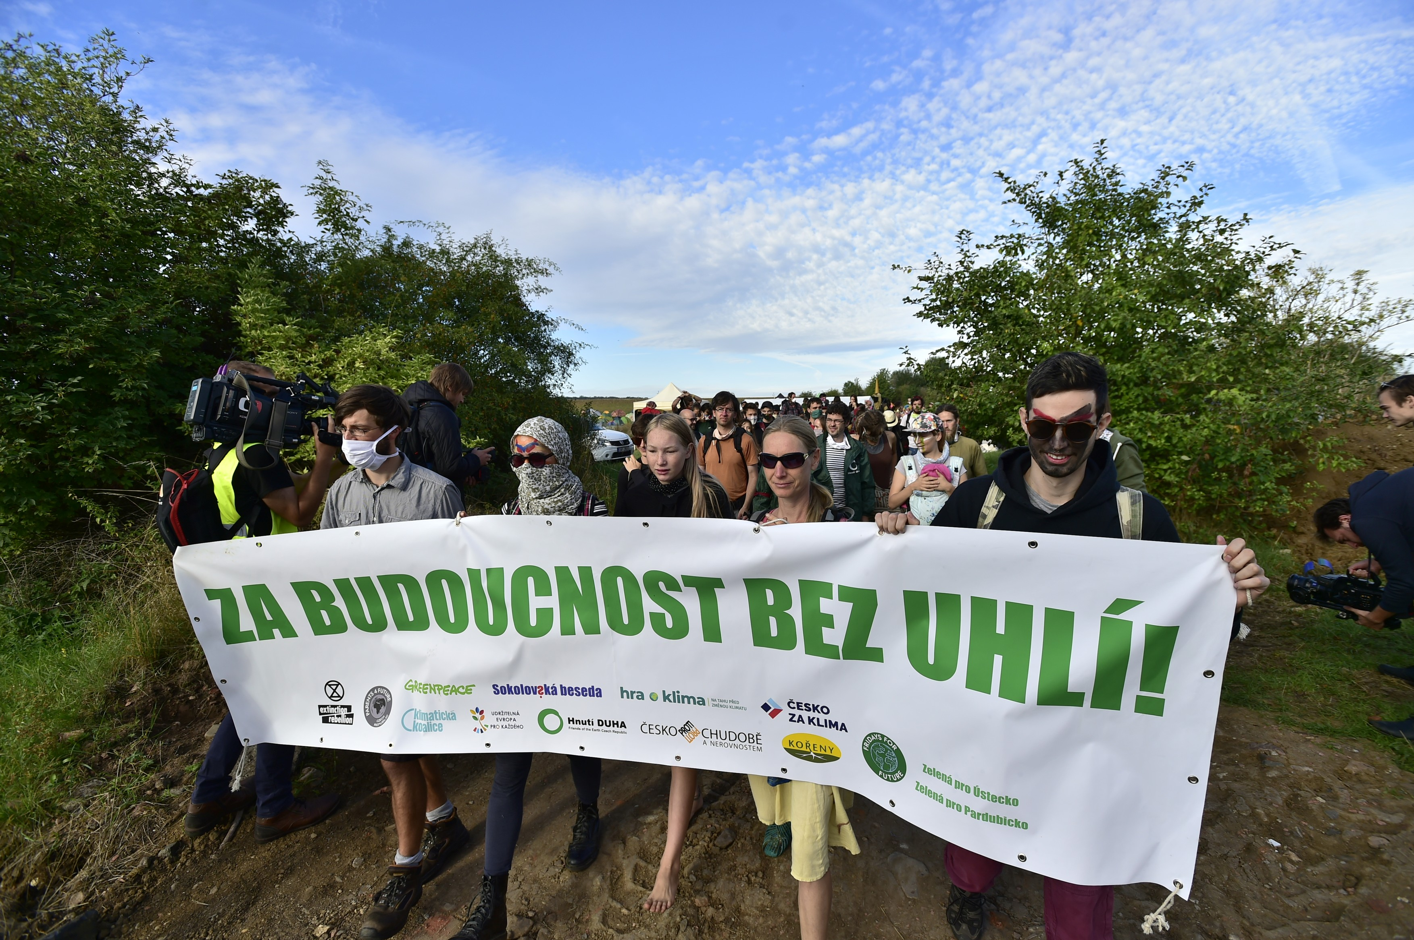

Kultura a jednání – kognitivní perspektiva
Hlavní rámce – master frames: široká intepretace reality

Slide 7
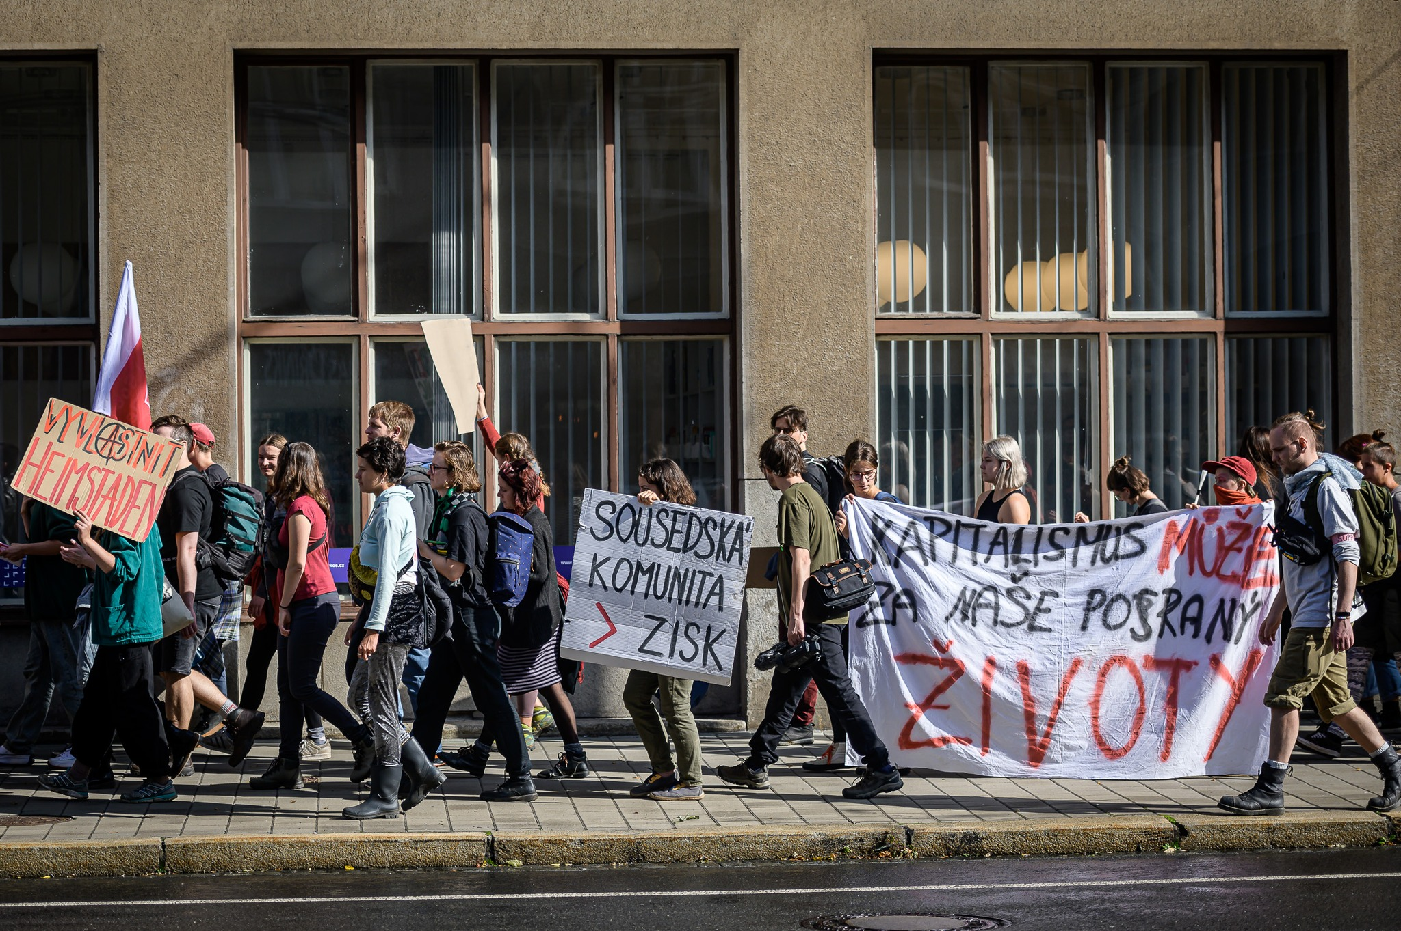
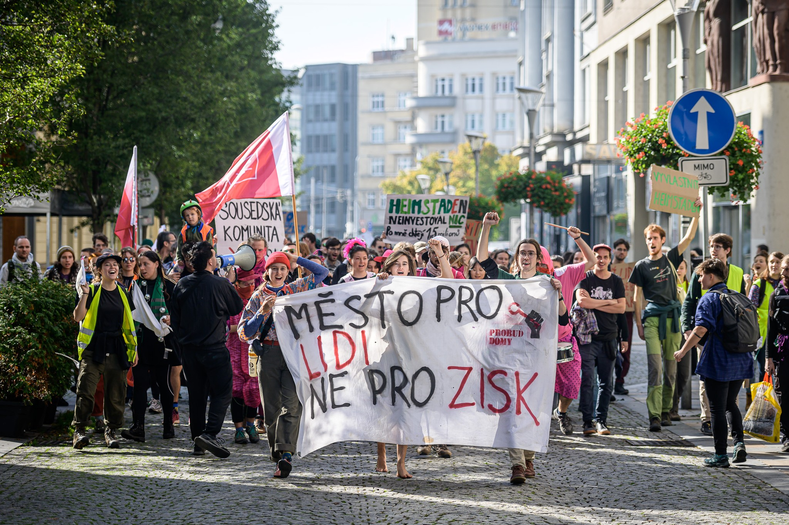
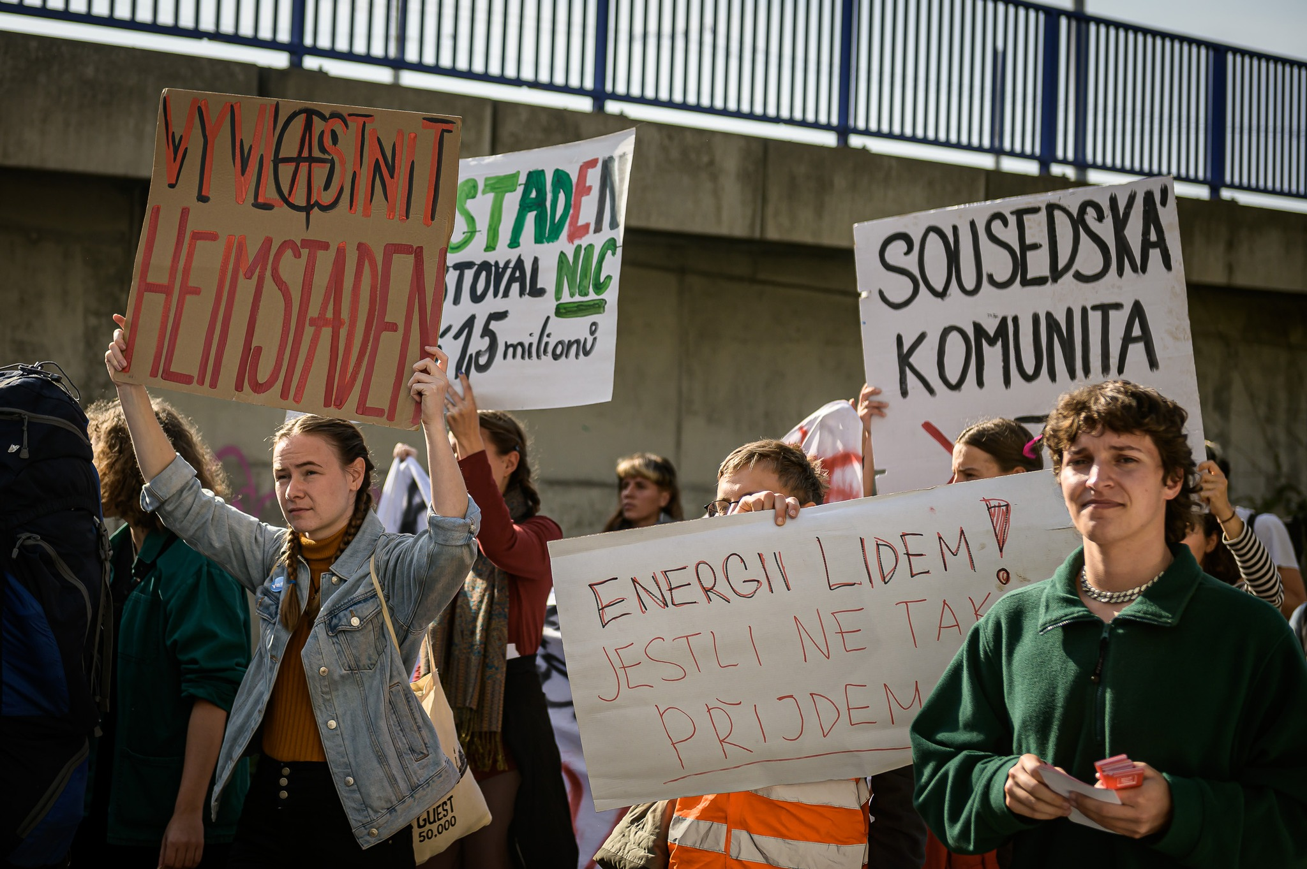
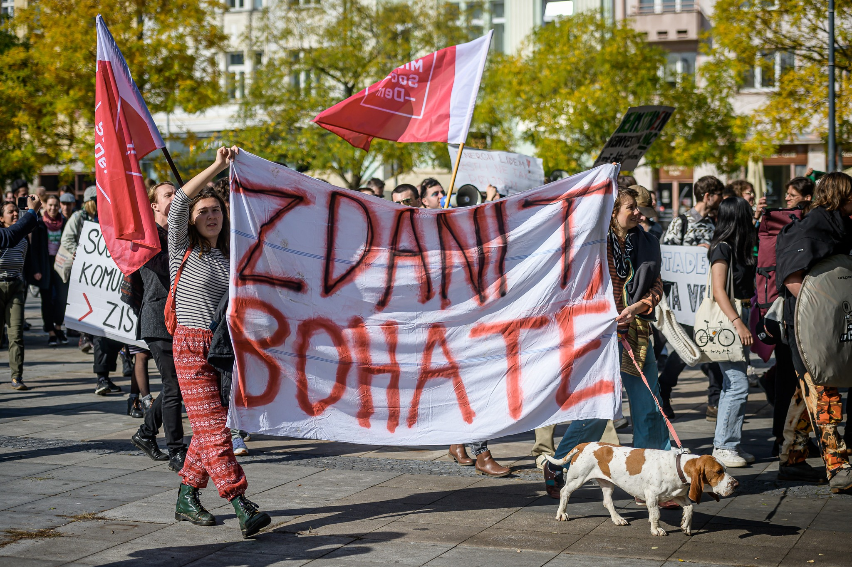
Kultura a jednání – kognitivní perspektiva
Proměna rámců (frame alignment)
Přemostění rámců (frame bridging)
Rozšíření rámců (frame extension)

